Slide 1
Профессии

Slide 2
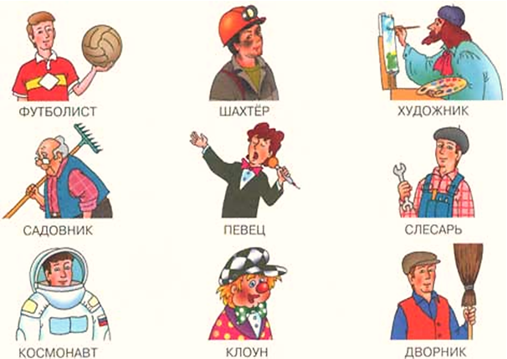
Поговорите с ребенком о каждой профессии. Расскажите, что врачи, например, бывают разные: те, которые лечат детей, называются педиатры. Зубы лечат стоматологи (зубные врачи). Операции делают хирурги. Учителя учат детей в школе, воспитатели - в детском саду и т.д. Расскажите и о других профессиях. Знают ли дети, кому что нужно для работы? Художнику - краски, кисти; футболисту - мяч и т.д. Прочитайте ребенку книгу стихов В. Степанова "Профессии".

